Slide 1
BÀI 6 : VAI TRÒ CỦA KHÔNG KHÍ
VÀ BẢO VỆ MÔI TRƯỜNG KHÔNG KHÍ
(Tiết 2)
NGƯỜI THỰC HIỆN :....
Lớp : 4

Slide 2


Slide 3




Slide 4
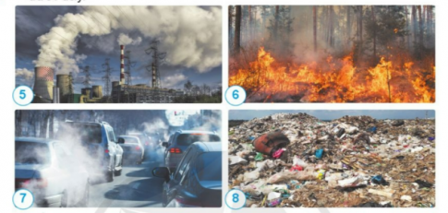
1. Nêu nguyên nhân làm cho không khí bị ô nhiễm trong các hình dưới đây.
Khói từ các nhà máy
Khói từ cháy rừng
Khói bụi từ ô tô
Rác thải
2. Kể những nguyên nhân khác gây ô nhiễm không khí

Slide 5
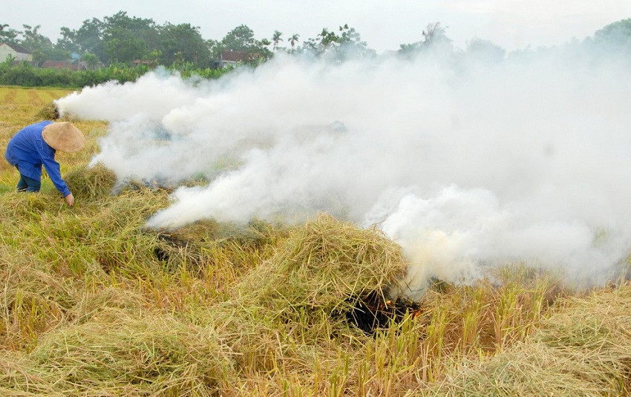
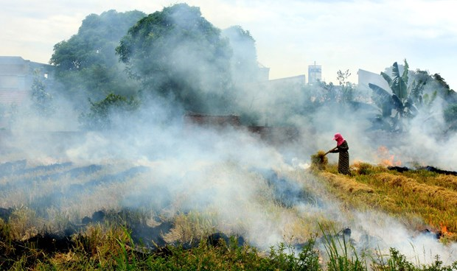
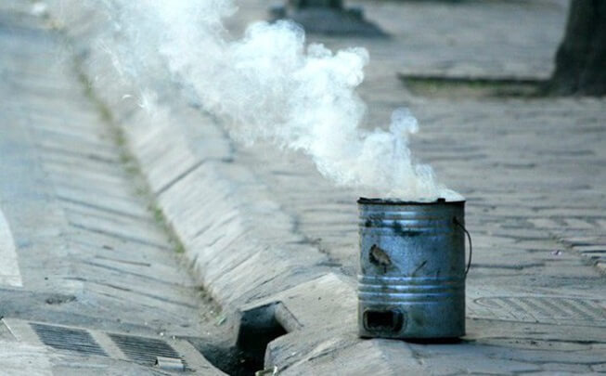
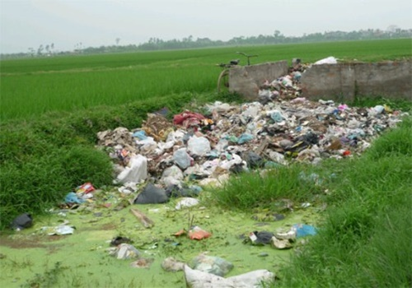
Đốt rơm rạ
Đốt than tổ ong
Rác thải

Slide 6

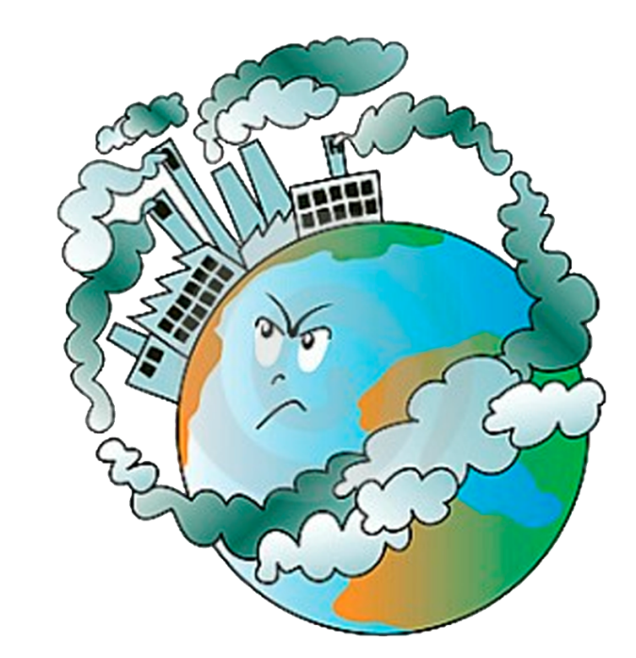
Điều gì có thể xảy ra đối với con người, động vật và thực vật khi sống ở môi trường không khí bị ô nhiễm?
?
Thảo luận nhóm

Slide 7


Slide 8
Nếu sống trong môi trường không khí bị ô nhiễm chúng ta sẽ mắc một số bệnh:
- Các bệnh liên quan đến đường hô hấp : như ho, khó thở, suy hô hấp, đau họng, viêm phổi, nặng hơn là ung thư phổi
- Bị đau đầu, mất ngủ
- Bệnh về tim mạch

Slide 9
Em có nhận xét gì về môi trường không khí nơi em sống ?
- Môi trường không khí nơi em sống có trong lành không? Có bị ô nhiễm không?
- Nếu bị ô nhiễm không khí thì nguyên nhân do đâu?

Slide 10
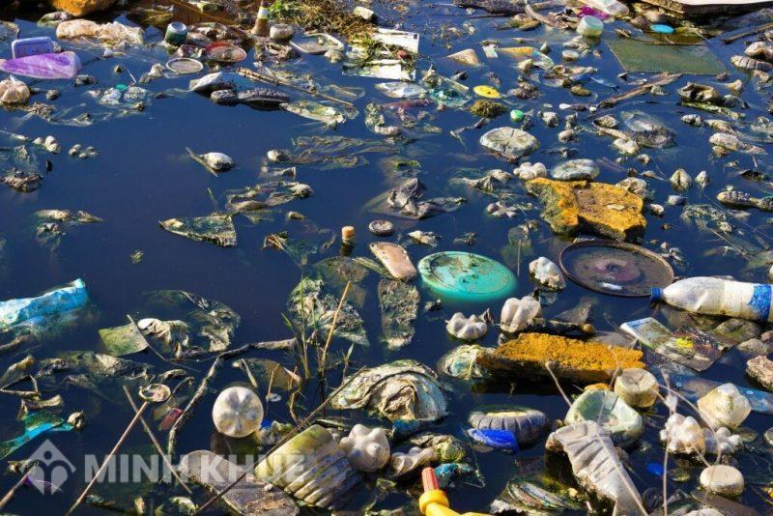

Slide 11
Em có nhận xét gì về môi trường không khí nơi em sống ?
- Môi trường nơi e sống có trong lành không?
Có bị ô nhiễm không?
- Nếu bị ô nhiễm không khí thì nguyên nhân do đâu?
- Khi sống trong môi trường không khí bị ô nhiễm thì sẽ ảnh hưởng tới sức khỏe của con người như thế nào?

Slide 12
Ở những nơi môi trường không khí bị ô nhiễm thì những sinh vật sống dưới nước có bị ảnh hưởng không? Vì sao?
Ở những nơi không khí bị ô nhiễm, khi trời mưa, những chất độc hại có trong không khí hòa tan vào nước mưa. Nước mưa bị ô nhiễm rơi xuống gây hại cho những sinh vật sống trên cạn và dưới nước.

Slide 13
Thứ Năm, ngày 12 tháng 10 năm 2023
BÀI 6 : VAI TRÒ CỦA KHÔNG KHÍ
VÀ BẢO VỆ MÔI TRƯỜNG KHÔNG KHÍ (Tiết 2)
2. Nguyên nhân gây ra ô nhiễm môi trường
Khói, bụi thải ra từ các nhà máy, các phương tiện giao thông, công trình xây dựng; khí bốc lên từ những bãi rác; sông, ao, hồ bị ô nhiễm;… là những nguyên nhân gây ô nhiễm không khí.

Slide 14
Vì sao chúng ta cần phải bảo vệ môi trường không khí?
?
Nếu chúng ta được sống trong môi trường không khí trong lành thì điều gì sẽ xảy ra?

Slide 15
Sự cần thiết phải bảo vệ môi trường không khí
Không khí có vai trò quan trọng đối với sự sống của con người, động vật và thực vật; sự cháy.
Nhiều nơi không khí bị
ô nhiễm.
Không khí bị ô nhiễm gây hại cho sức khỏe của con người, động vật và thực vật.
Nếu được sống trong môi trường không khí trong lành, tuổi thọ của con người sẽ được tăng thêm,.....

Slide 16
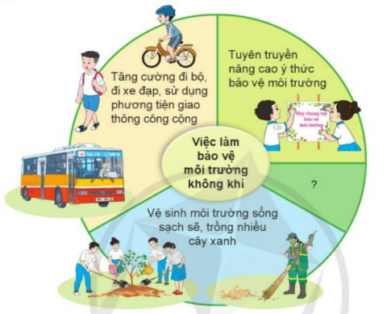
Nêu những việc làm phù hợp để bảo vệ môi trường không khí

Slide 17
1. Em, gia đình và địa phương nơi em sống đã có những hoạt động gì để bảo vệ môi trường không khí ?
- Trồng nhiều cây xanh
Giữ vệ sinh nhà ở và nơi công cộng
- Thực hiện chôn lá cây khô, cỏ sau khi nhổ
Hạn chế đốt rơm rạ, phun thuốc trừ sâu
Không vứt rác bừa bãi, đổ rác đúng nơi quy định
- Sử dụng bếp ga, bếp điện khi đun nấu
- Khơi thông dòng chảy để nước không bị ứ đọng trong các ao, hồ
- ……

Slide 18
2. Chọn một trong những chủ đề sau để vận động những người xung quanh tham gia bảo vệ môi trường không khí ?
- Tăng cường đi bộ, đi xe đạp, sử dụng phương tiện giao thông công cộng.
- Tham gia trồng rừng và trồng cây xanh.
- Tham gia phong trào vệ sinh nơi ở và nơi công cộng.
- Tham gia phong trào vệ sinh nơi ở và nơi công cộng.

Slide 19
Thứ Năm, ngày 12 tháng 10 năm 2023
BÀI 6 : VAI TRÒ CỦA KHÔNG KHÍ
VÀ BẢO VỆ MÔI TRƯỜNG KHÔNG KHÍ (Tiết 2)
Nội dung :
Khói, bụi thải ra từ các nhà máy, các phương tiện giao thông, công trình xây dựng; khí bốc lên từ những bãi rác; sông, ao, hồ bị ô nhiễm;… là những nguyên nhân gây ô nhiễm không khí.
Để bảo vệ môi trường không khí, chúng ta cần : trồng nhiều cây xanh, tăng cường sử dụng phương tiện giao thông công cộng, vệ sinh nơi ở và nơi sinh hoạt chung…

Slide 20
BÀI 6 : VAI TRÒ CỦA KHÔNG KHÍ
VÀ BẢO VỆ MÔI TRƯỜNG KHÔNG KHÍ (Tiết 2)
Vai trò
Nguyên nhân gây ô nhiễm không khí
Tác hại của ô nhiễm không khí
Bảo vệ không khí
Duy trì sự sống và sự cháy
Khí thải từ nhà máy, phương tiện GT, đốt than, rơm rạ, đổ rác bừa bãi…
Gây ra các bệnh về mắt, hô hấp, viêm phổi, ho, khó thở…
Đổ rác, đi vệ sinh đúng nơi quy định, trồng nhiều cây xanh, giảm lượng khí thải…
Notes:
Thiết kế: Hương Thảo – Zalo 0972.115.126. Các nick khác đều là giả mạo, ăn cắp chất xám

Slide 21
Thứ sáu ngày 18 tháng 10 năm 2024
Khoa học
BÀI 6 : VAI TRÒ CỦA KHÔNG KHÍ VÀ BẢO VỆ MÔI TRƯỜNG KHÔNG KHÍ
1.Vai trò: Duy trì sự sống và sự cháy
2.Nguyên nhân gây ô nhiễm không khí: Khí thải từ nhà
máy, phương tiện GT, đốt than, rơm rạ, đổ rác bừa bãi…
3.Tác hại của ô nhiễm không khí: Gây ra các bệnh về mắt, hô hấp, viêm phổi, ho, khó thở…
4.Bảo vệ không khí: Đổ rác, đi vệ sinh đúng nơi quy định, trồng nhiều cây xanh, giảm lượng khí thải, đi xe đạp, đi bộ , đi phương tiện công cộng( xe buýt, tàu điện,..)…
Notes:
Thiết kế: Hương Thảo – Zalo 0972.115.126. Các nick khác đều là giả mạo, ăn cắp chất xám

